Slide 1
Iskorištavanje energije vode

Slide 2
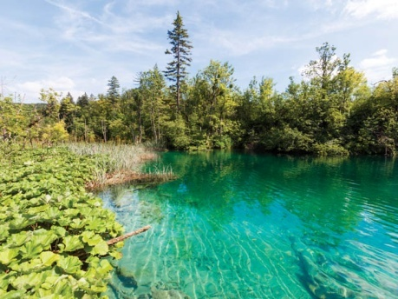
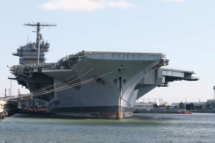
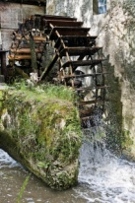
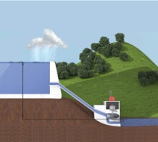
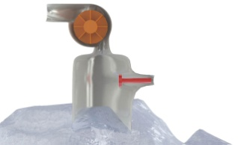
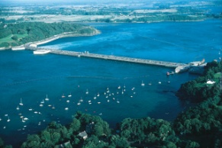
Voda je važna za život ljudi, životinja, biljaka i kao izvor energije.
Korištenje energije vode
plovidba
vodna kola i turbine
valovi
plima i oseka
Najjeftiniji način prijevoza ljudi i dobara.
Energija vode okreće vodna kola u vodenicama i vodne turbine u hidroelektranama.
Energija valova koristi se za proizvodnju električne energije.
Energijom plime i oseke elektrane proizvode električnu energiju.

Slide 3
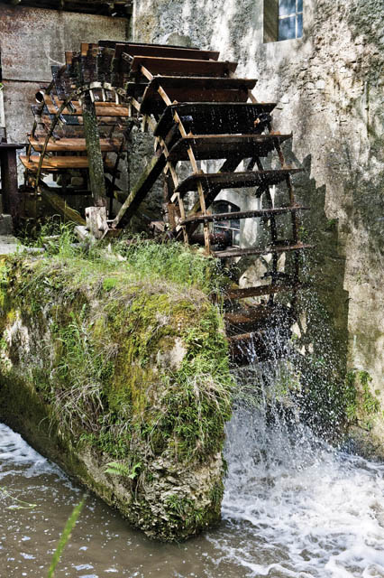
Vodno kolo
LOPATICE
Protjecanje rijeke djeluje na lopatice koje pokreću vodno kolo, a ono je preko vratila povezano sa žrvnjem u kojem se melju žitarice u brašno.
VRATILO

Slide 4
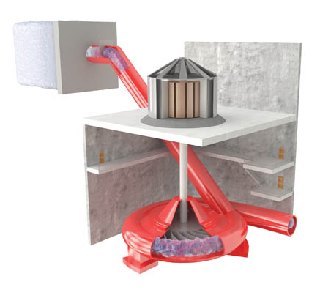
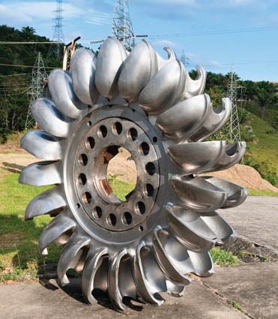
Hidroelektrana
VODA KOJA PADA I POKREĆE TURBINU
GENERATOR
VRATILO
TURBINA

Slide 5
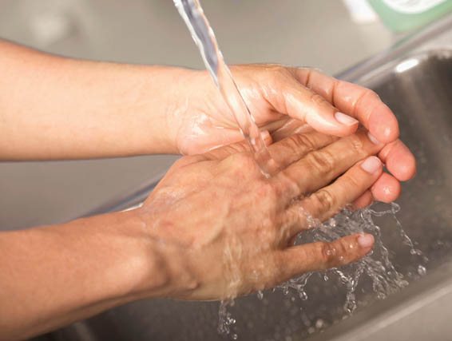
Vodu treba štititi od svih vrsta zagađenja.
Vodu treba racionalno koristiti.

Slide 6
Domaći rad:
Odgovori na pitanja u udžbeniku, str. 45.

